Slide 1
Path Planning
자료구조 및 알고리즘
지능로봇공학과 2023042028 권택주

Slide 2
목차
Source 구성
Code 구성
실행 결과
알려드릴 점 : 기존 프로젝트를 우분투에서 돌린 후, 윈도우로 돌리고 있어서 헤더 파일 주소가 약간 다르게 설정되어 있습니다.

Slide 3
Project 구성
Class
Graph Class
Priority Queue Class
RRT Class
MapParser Class
Source
Main.cpp
Astar.cpp
Dijkstra.cpp
Graph.cpp
MapParser.cpp
PahtUtils.cpp
PriorityQueue.cpp
RRT.cpp
Visualize.py

Slide 4
Project 구성 – Source
Astar.cpp | Dijkstar.cpp | Graph.cpp | Main.cpp | FileIO.h
A* 알고리즘 구현 휴리스틱 함수로 목표까지의 유클리드 거리 제곱 사용 | Dijkstra 알고리즘 구현 모든 정점에 대해 최단 거리 계산 | 그래프 데이터 구조 정의 정점 ID와 좌표 변환 인접 리스트 생성 | 프로그램 진입점 Dijkstra, A*, RRT* 알고리즘 실행 및 경과 시간 측정 | saveGridPath : 경로를 x,y 형태로 저장 saveContPath : 연속좌표 기반 경로 저장

Slide 5
Project 구성 – Source
MapParse.cpp | Pathutils.cpp | PriorityQueue.cpp | RRT.cpp | map.txt/path_*.txt
Map.txt 파일 파싱 사각형 장애물 정보 읽기, 그리드에 표시 | - 경로 복원 및 길이 계산 유틸 함수 모음 | - A*, Dijkstra에서 경로 우선순위 관리 - 기본 기능 구현 | RRT* 알고리즘 구현 장애물 충돌 검사 포함 | Map : 장애물 정보 입력 Path : 각 알고리즘 최종 경로 출력 파일

Slide 6
Project 구성 - Class
Graph | RRT | Priority Queue | MapParser
20 x 20 격자 기반 그래프 구성, 각 셀 연결 정보 제공 | RRT 알고리즘 구현 클래스 경로 탐색 결과를 path_R.txt에 저장 | A, Dijkstra에서 사용하는 최소 힙 기반 우선순위 큐 A*, Dijkstra에서 우선순위 정점 선택용 | Map.txt에서 장애물 정보 파싱

Slide 7
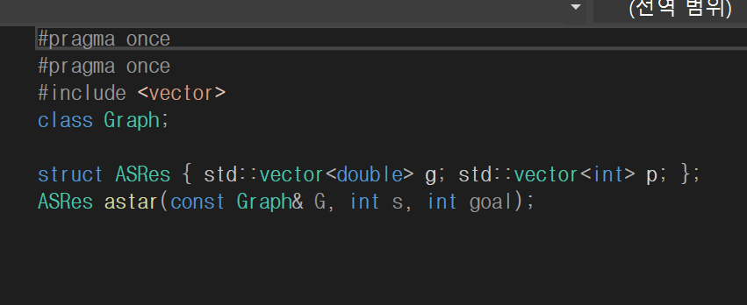
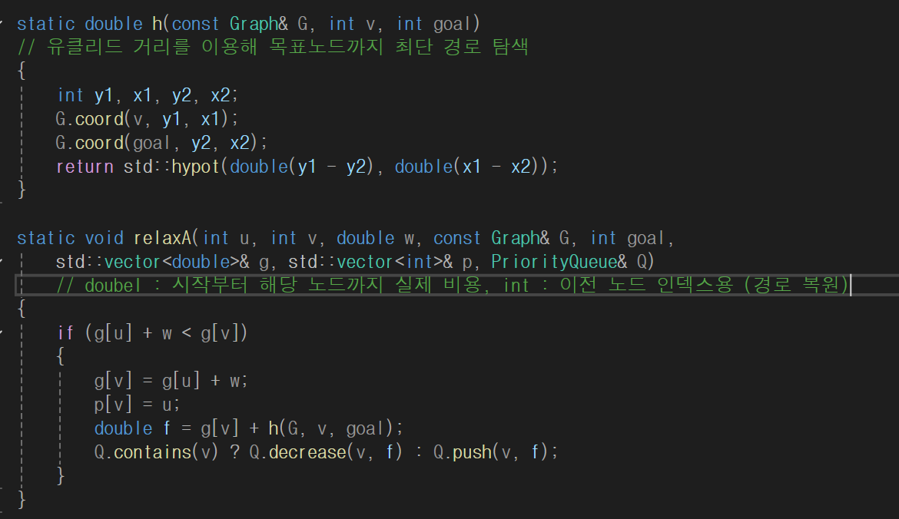
Project 구성 – Astar.cpp/.h
Astar.cpp
A* 알고리즘 구현, 거리 정보(g)와 휴리스틱(h)을 합한 f값을 기반으로 Priority Queue에서 탐색, 부모 포인터(p)기록
Astar.h
ASRes 구조체와 astar() 함수 선언

Slide 8
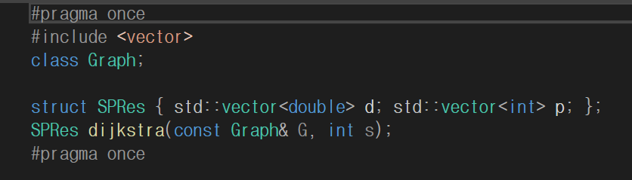
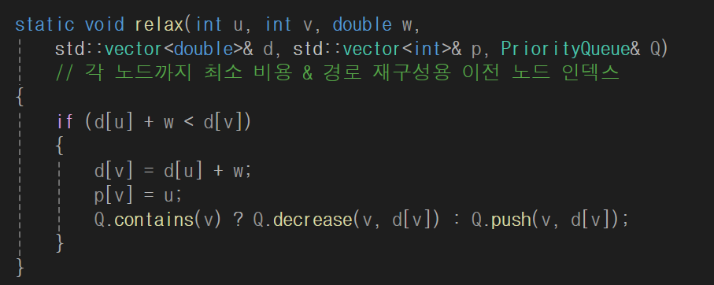
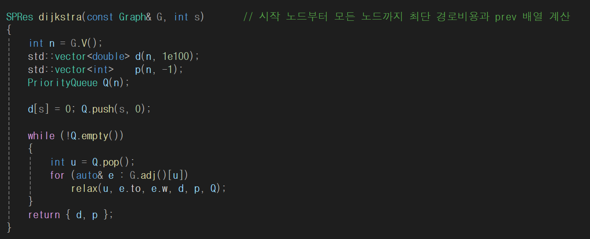
Project 구성 – Dijkstra.cpp/.h
Dijkstra.cpp
Dijkstra 알고리즘 구현. 모든 정점에 대한 최단 거리 (d)와 부모 포인터 (p) 기록, 휴리스틱 없이 거리만 기준
Dijkstra.h
SPRes 구조체와 Dijkstra() 함수 선언

Slide 9
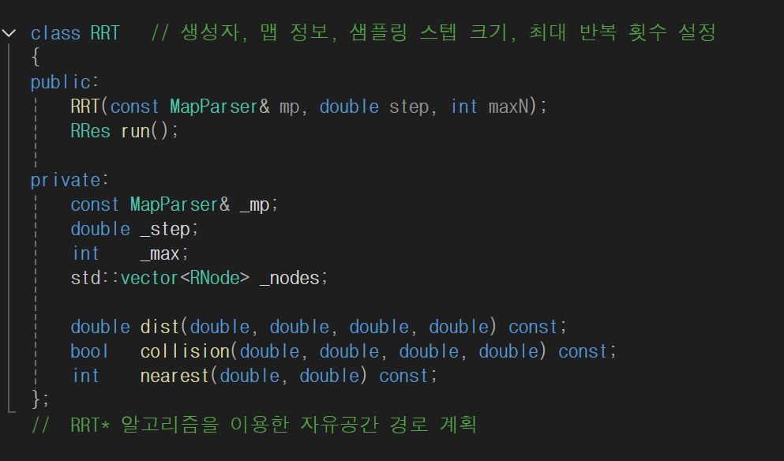
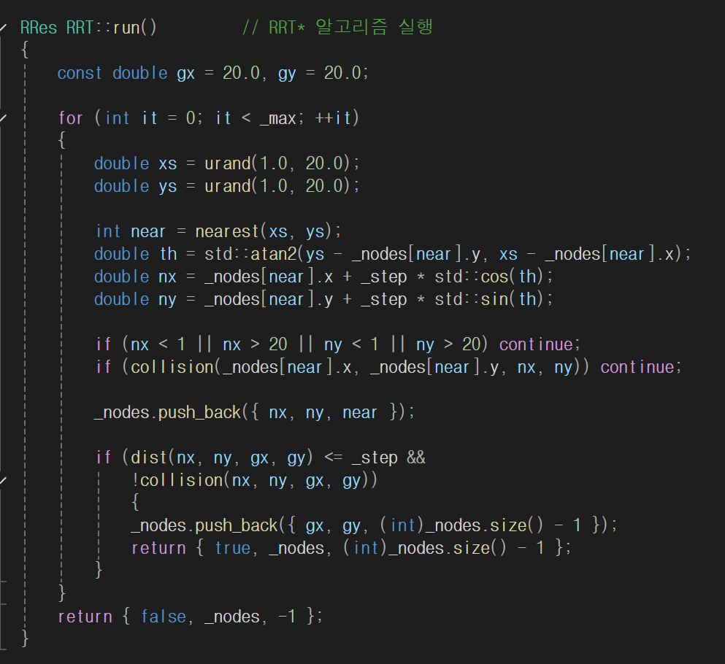
Project 구성 – RRT.cpp/.h
RRT.cpp
RRT* 알고리즘 구현. 무작위 좌표로 노드를 확장하고 목표에 도달하는 경로 탐색.
충돌 검사, 거리 계산, 최근접 노드 탐색 포함
RRT.h
Rnode, Rres 구조체와 RRT 클래스 선언

Slide 10
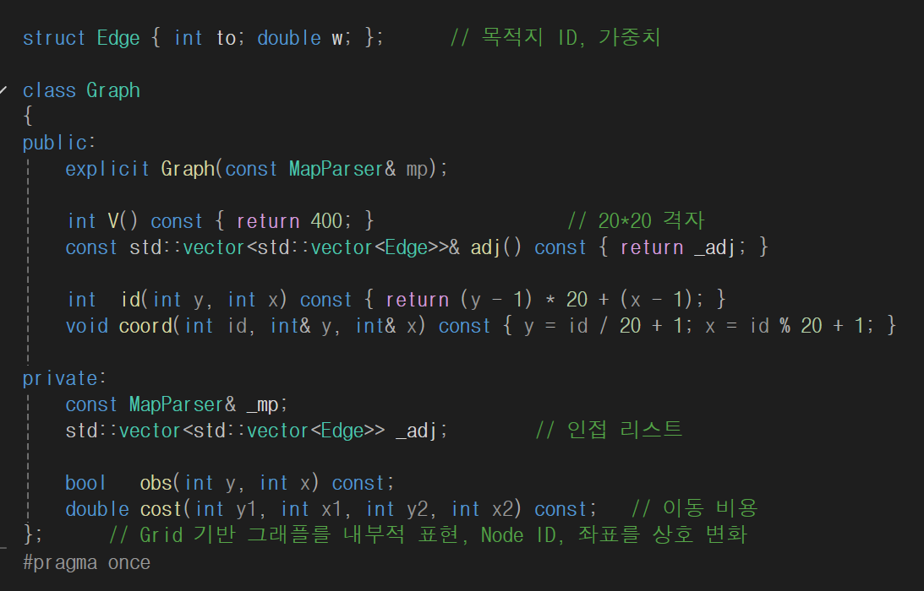
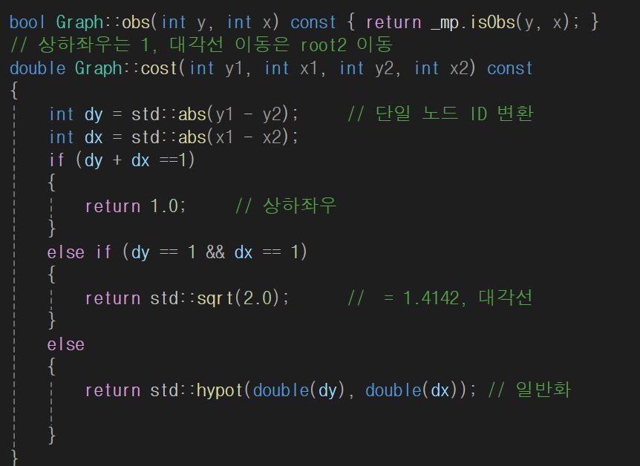
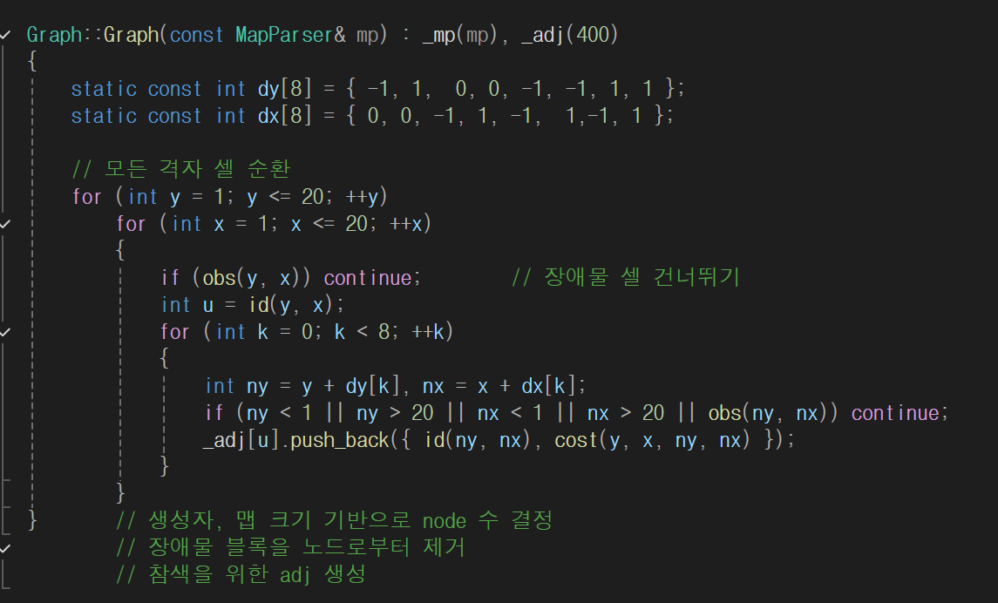
Project 구성 – Graph.cpp/.h
Graph.cpp
Graph 클래스 구현. MapParser에서 받은 장애물 정보를 기반으로 유효한 인접 정점 리스트 _adj 생성. 8방향 이동 지원
Graph.h
Edge 구조체와 graph 클래스 선언
그래프 관련 유틸 함수 포함

Slide 11
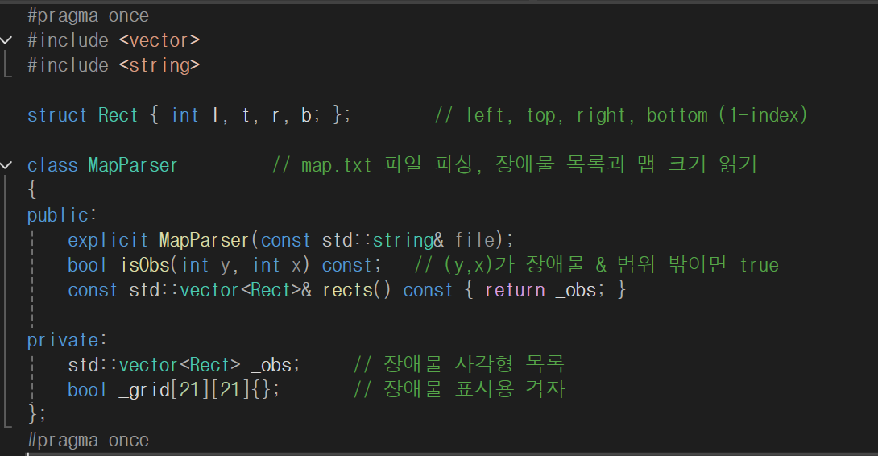
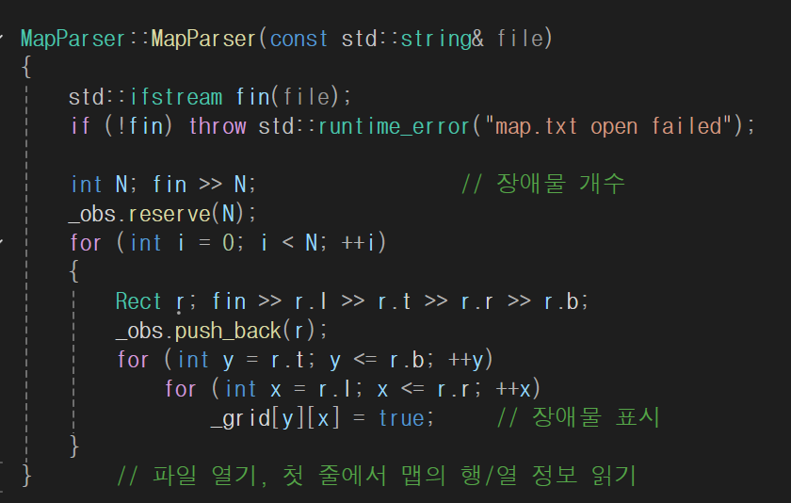
Project 구성 – MapParser.cpp/.h
MapParser.cpp
Map.txt 파일을 읽고 장애물 정보를 파싱하여 내부 격자에 저장
isObs(y,x)로 장애물 여부 판별 가능
MapParser.h
Rect 구조체와 MapParser 클래스 선언

Slide 12
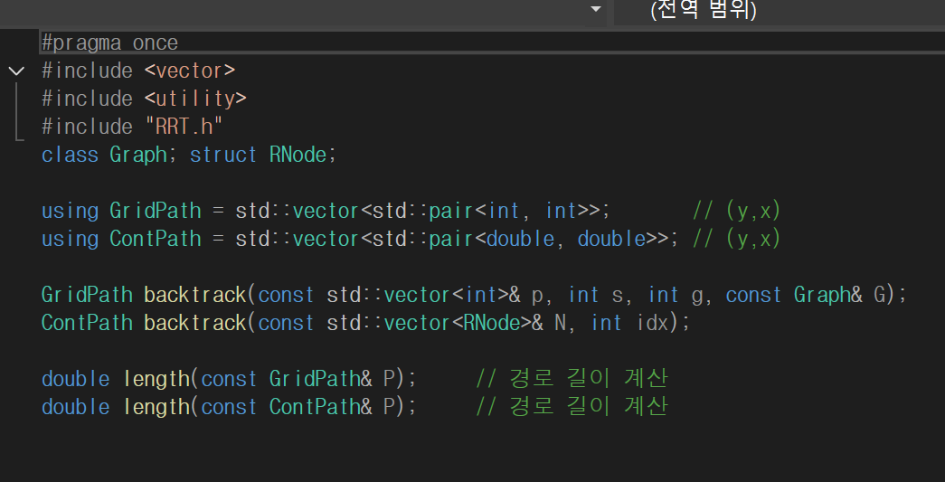
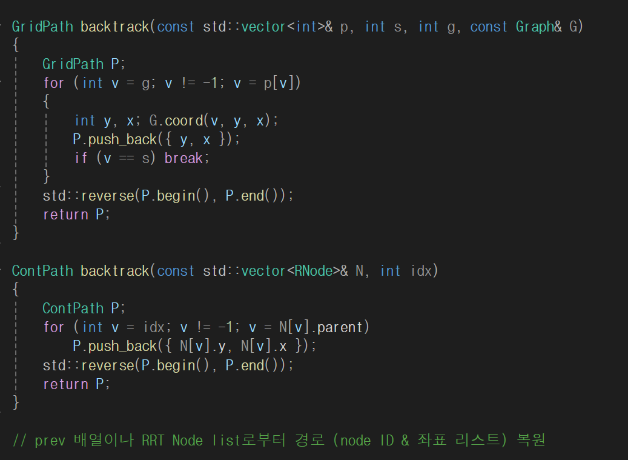
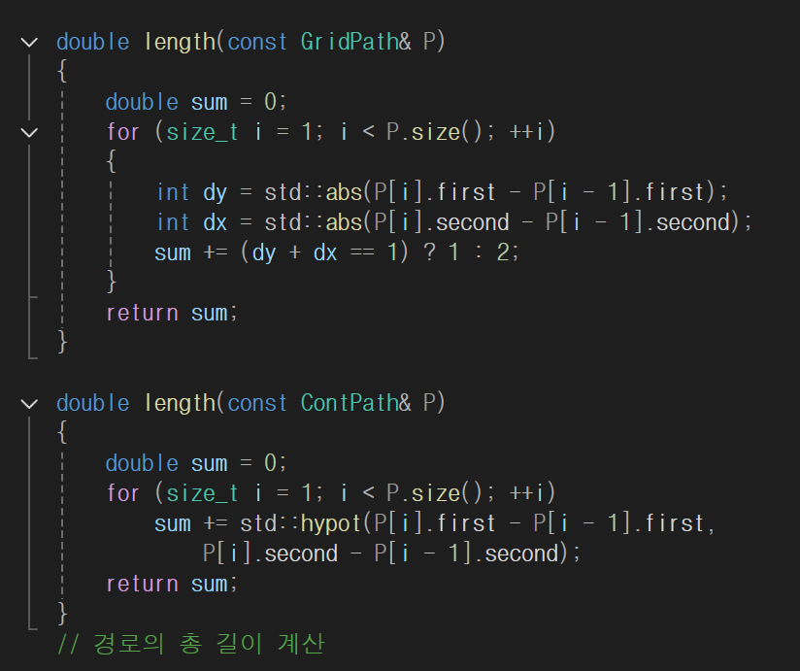
Project 구성 – PathUtils.cpp/.h
PathUtils.cpp
Backtrack()으로 부모 포인터를 따라 경로 복원, 경로의 총 길이 계산 함수를 제공
PahtUtils.h
GridPath, ContPath 타입 정의 및 backtrack, length 함수 선언

Slide 13
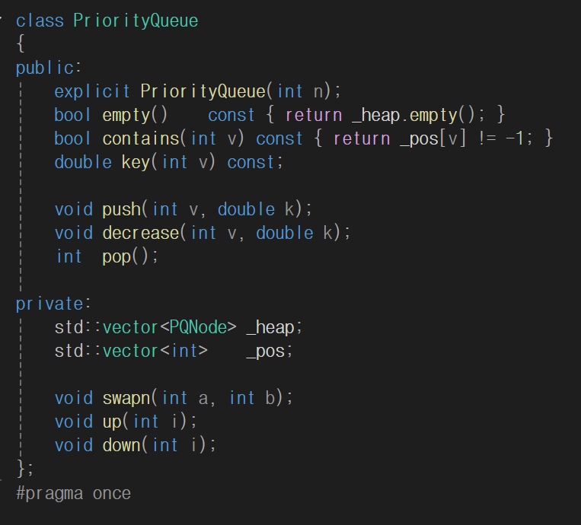
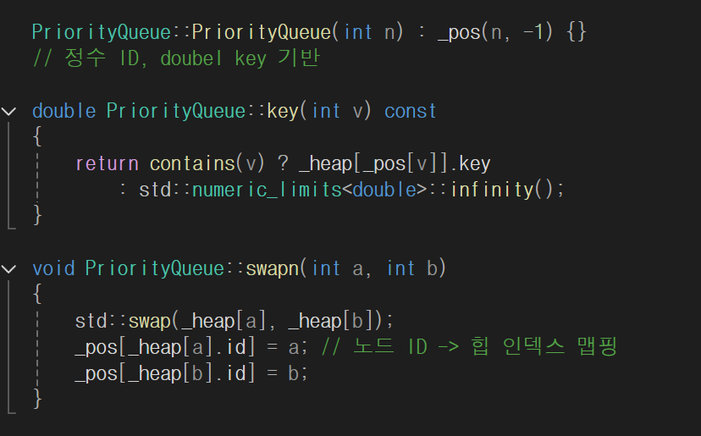
Project 구성 – PriorityQueue.cpp/.h
PriorityQueue.cpp
PriorityQueue 클래스 구현, 우선순위가 가장 낮은 키를 가진 노드를 pop 하는 최소 힙 구조
PriorityQueue.h
PQNode 구조체와 PriorityQueue 클래스 선언

Slide 14
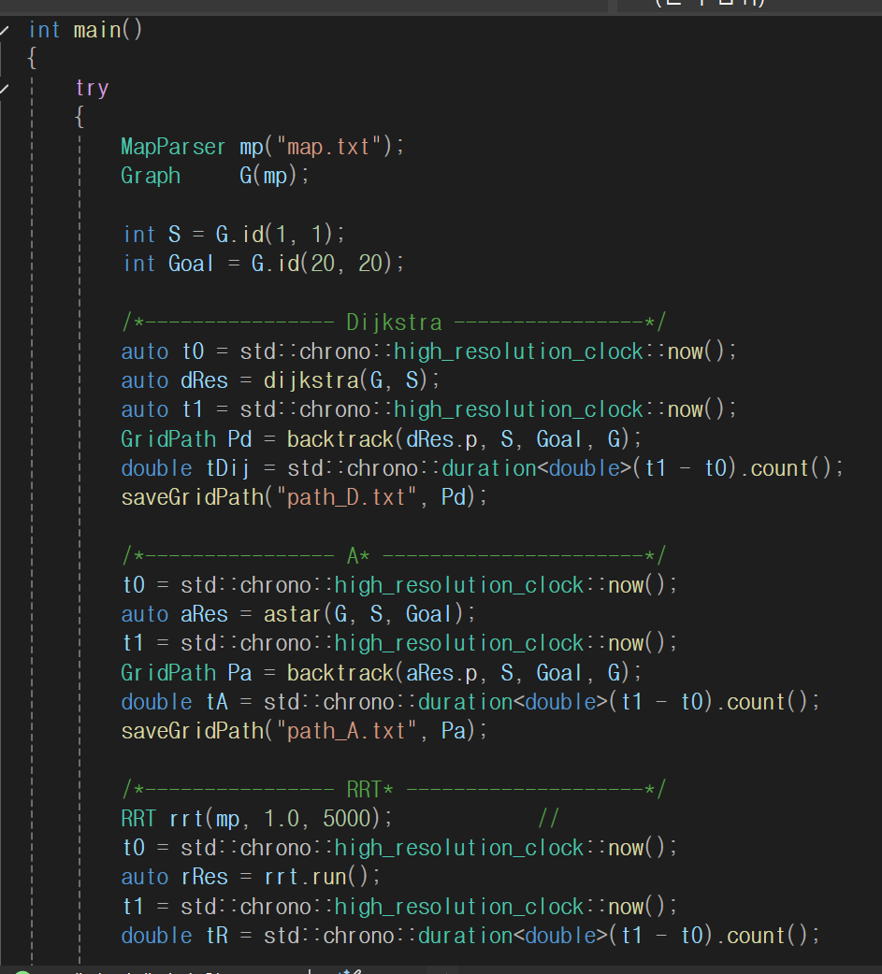
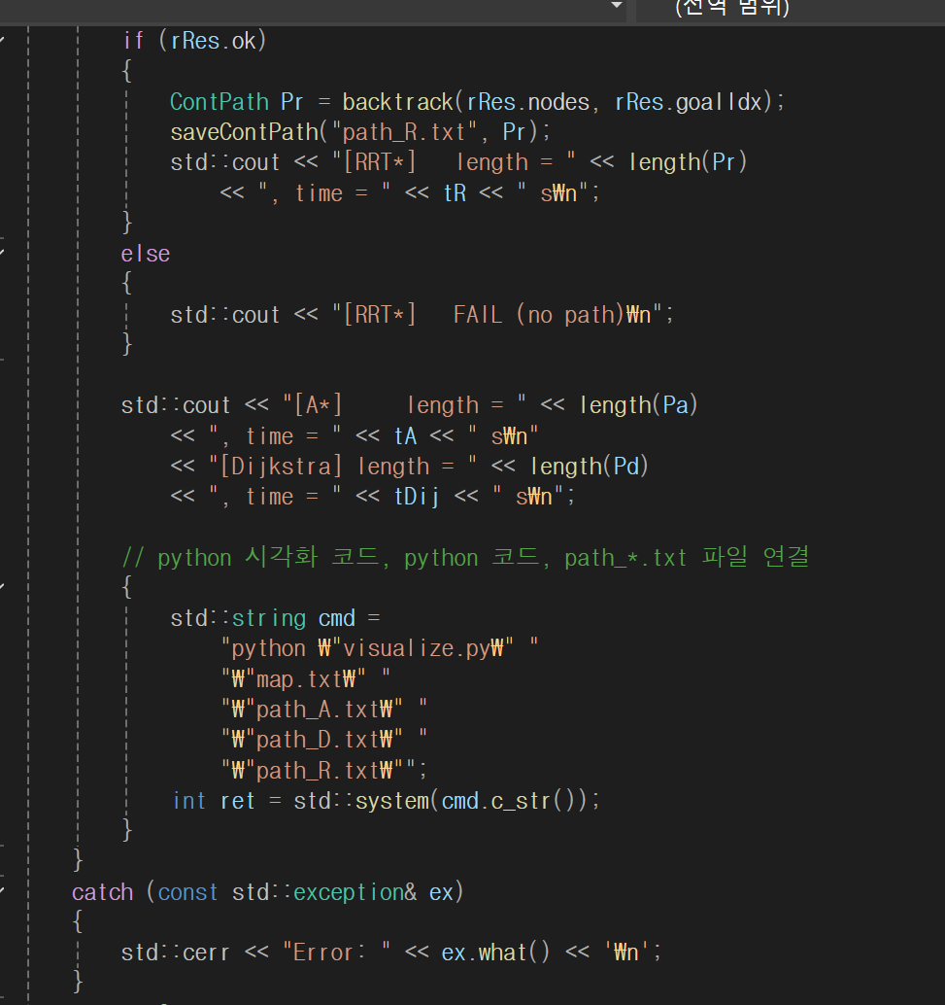
Project 구성 – main.cpp
Main.cpp
프로그램 진입점. Map.txt를 로드 후 Graph 생성 후 A*, Dijkstra, RRT* 알고리즘 실행.
결과를 path_*.txt 파일로 저장, 시간 및 경로 길이 출력
이후 python code 연결 후 시각화

Slide 15
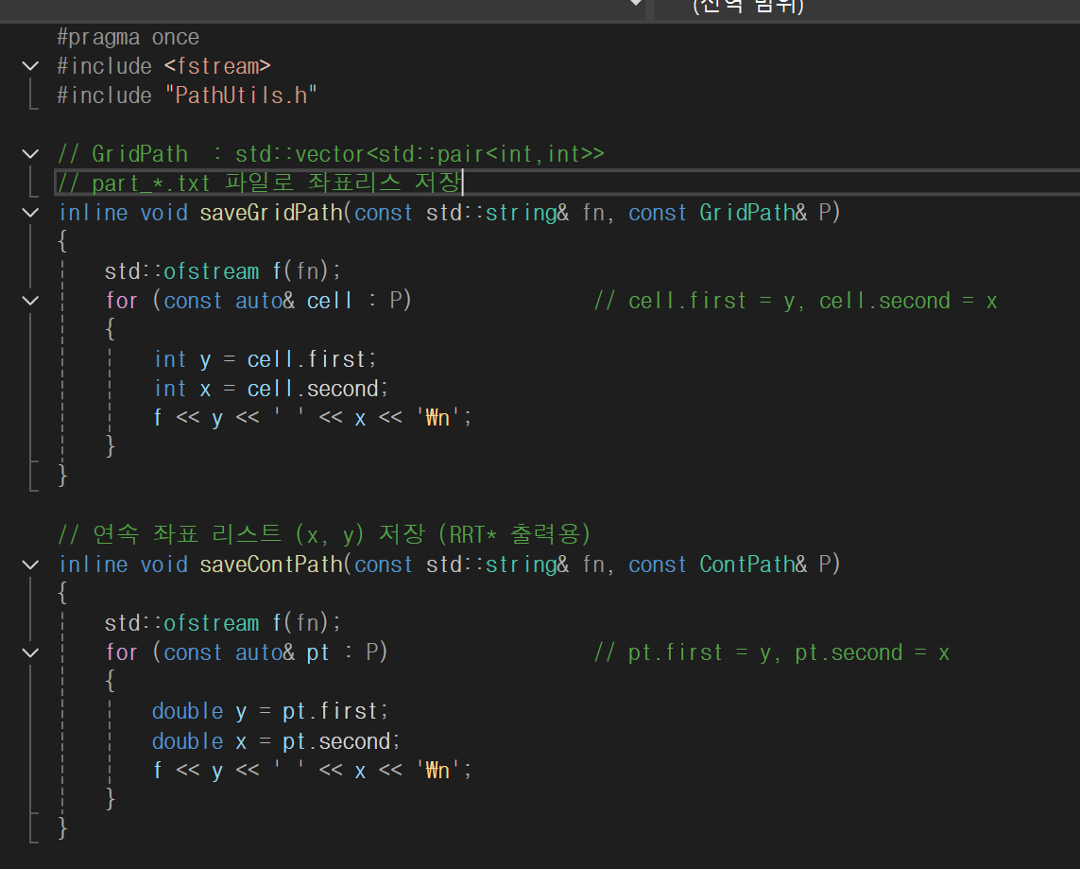
Project 구성 – FileIO.h
FileIO.h
saveGridPath, saveContPaht 파일 저장용 inline 함수 선언

Slide 16
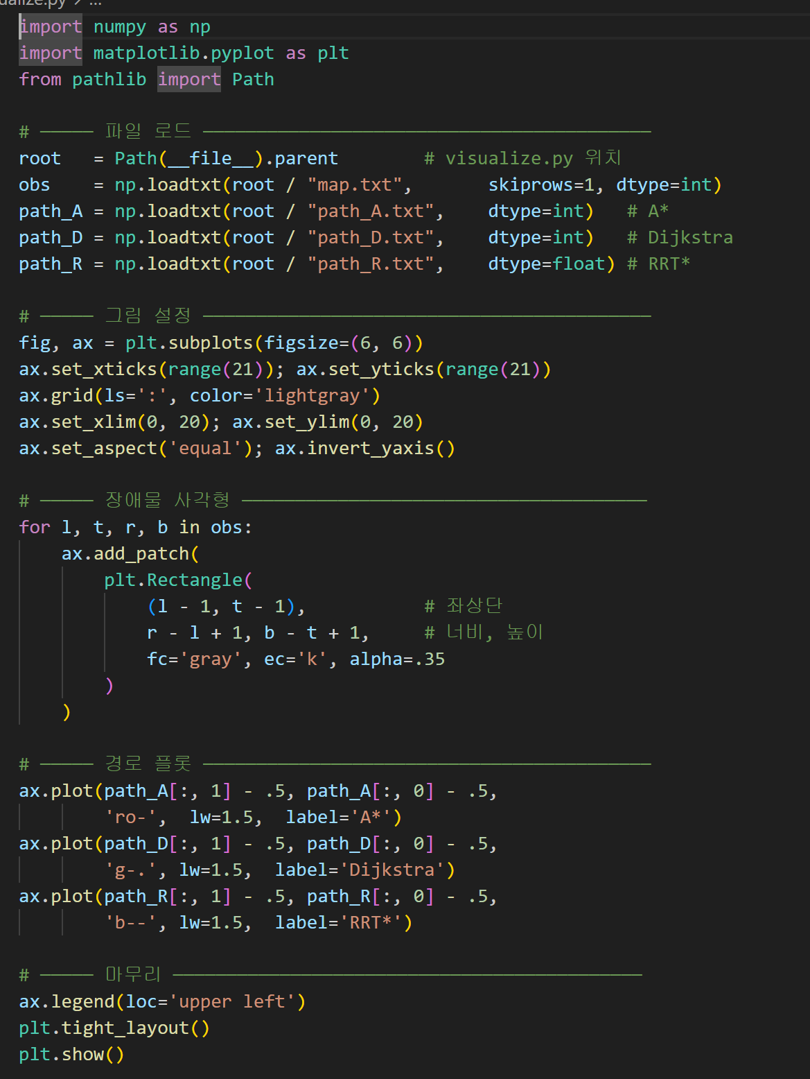
Project 구성 – visualize.py/map.txt
Visualize.py
Python 시각화 스크립트, path_X.txt 을 읽어 matplotlib으로 시각적 경로 출력
Map.txt
장애물 정보를 정의하는 핵심 입력 파일
Path_*.txt
알고리즘들이 찾은 최종 경로 저장
시각화 및 후처리에 사용

Slide 17
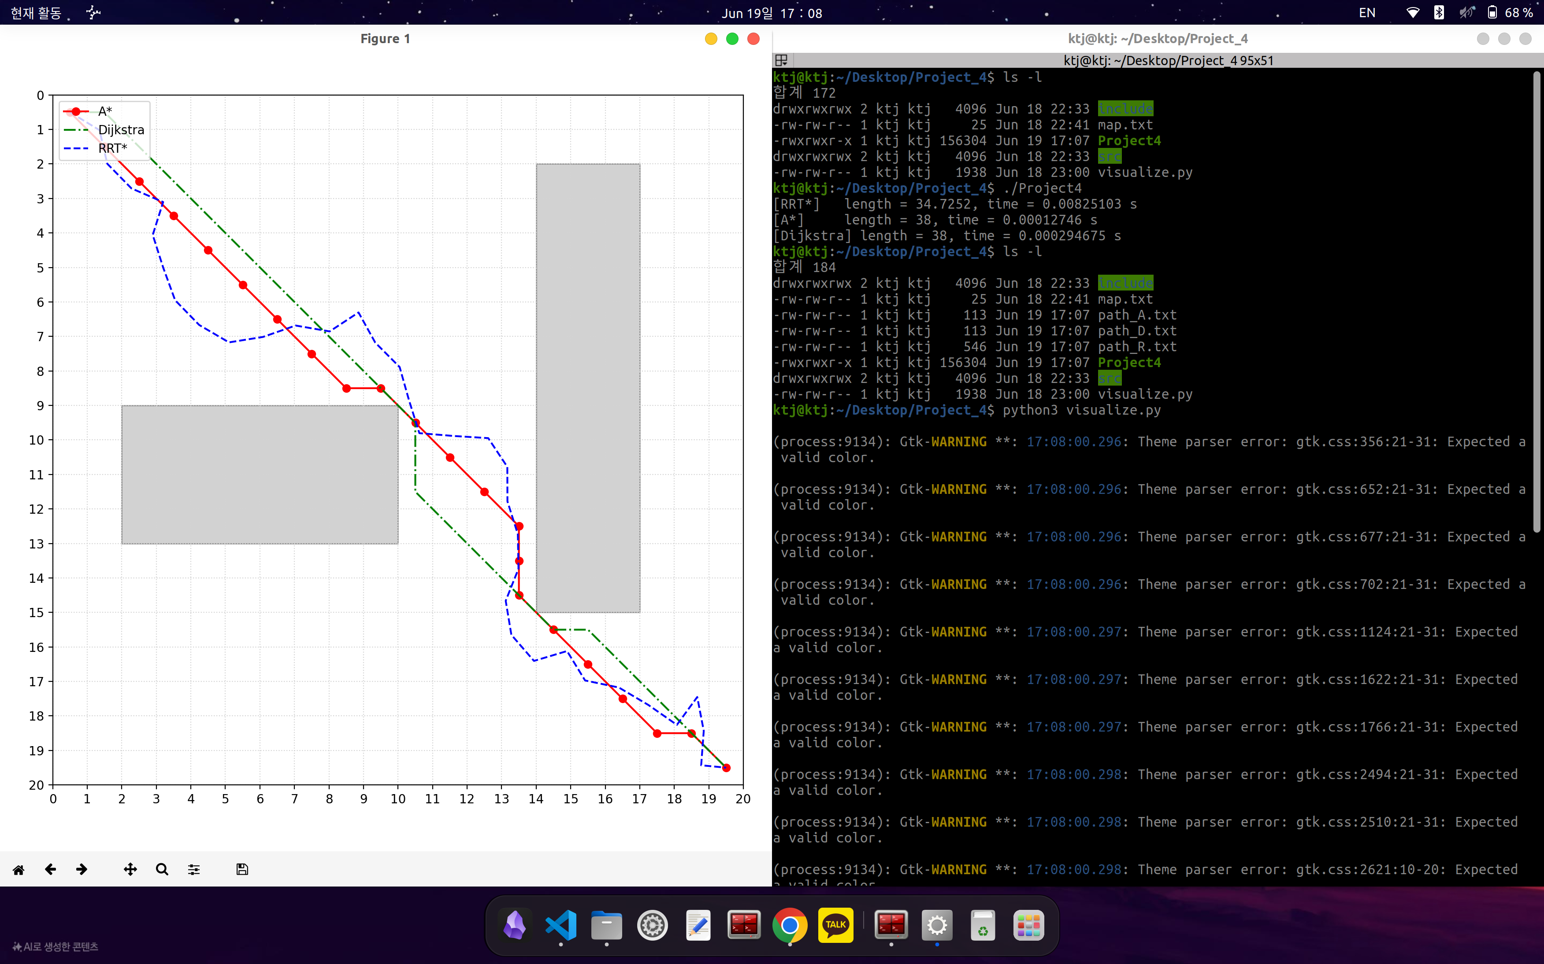
실행 결과
[성공 예제 1]

Slide 18
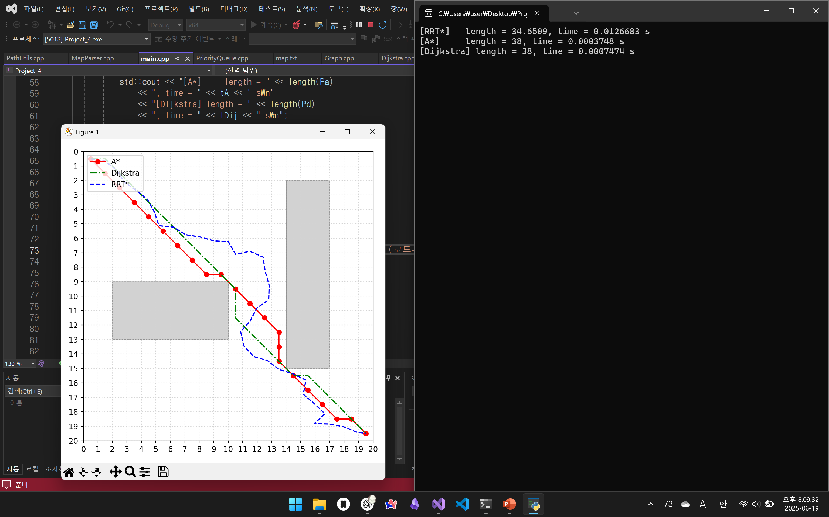
실행 결과
[성공 예제 2]

Slide 19
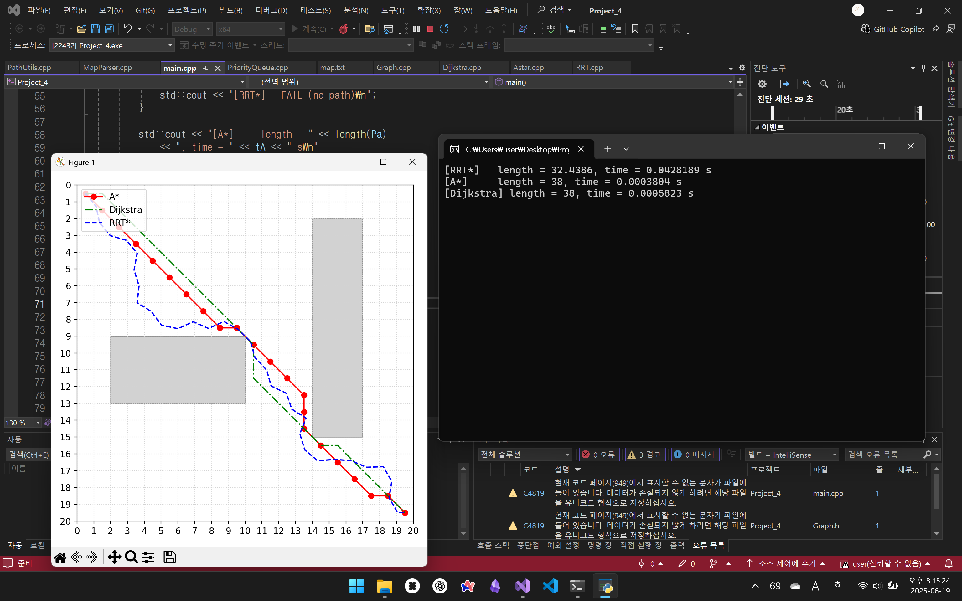
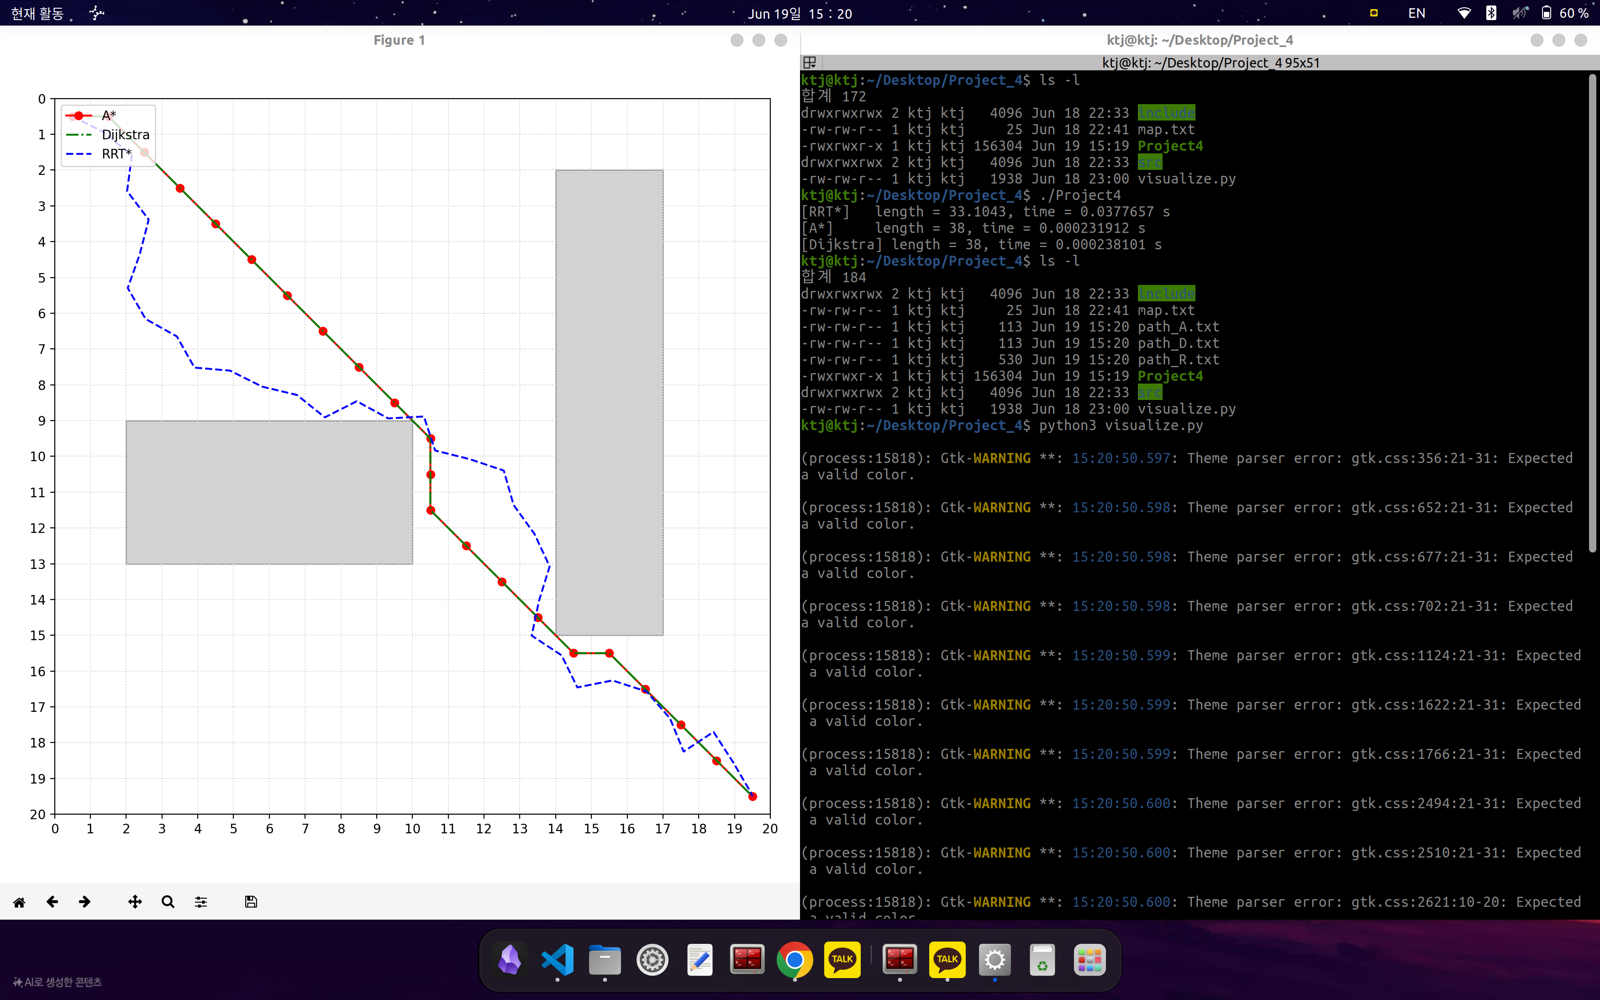
실행 결과
성공 사례 3

